Slide 1
Termopile Polskie. Wprowadzenie do dramatu Tadeusza Micińskiego i spektaklu w reżyserii Jana Klaty
Polish Thermopylae. Introduction to drama of Tadeusz Miciński and to play directed by Jan Klata
Karol Samsel

Slide 2
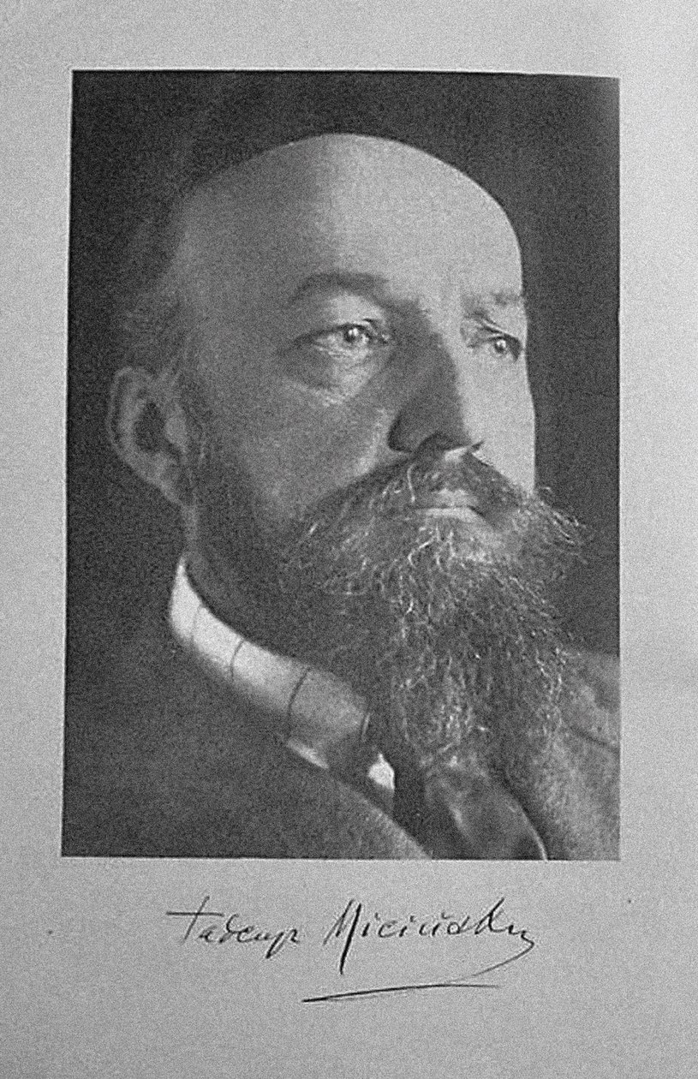
Tadeusz Miciński (Łódź 1873-Czertyków 1918)
Studiował historię w Krakowie na Uniwersytecie Jagiellońskim (1893-95) oraz filozofię w Lipsku (1895) i Berlinie (1896). W czasach studenckich należał do radykalnych organizacji młodzieżowych. Podczas pobytu w Berlinie poznał Stanisława Przybyszewskiego, z którym rozczytywali się w tych samych pracach z zakresu demonologii i satanizmu. Poznał także Wincentego Lutosławskiego, który umożliwił mu pobyt w Hiszpanii (1897-98), gdzie Miciński zainteresował się mistyką hiszpańską i polską, towiańszczyzną, filozofią Platona i Nietzschego oraz hiszpańskim malarstwem (zwłaszcza Francisco Goyą) i dramatem (głównie Calderonem).

Slide 3
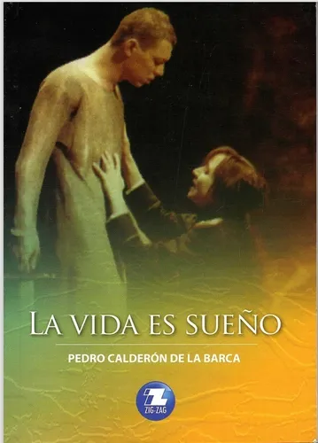
Tadeusz Miciński (Łódź 1873-Czertyków 1918)
He studied history at the Jagiellonian University in Kraków (1893-95) and philosophy in Leipzig (1895) and Berlin (1896). During his student days, he was a member of radical youth organizations. While in Berlin, he met Stanisław Przybyszewski, with whom he shared a common interest in works on demonology and satanism. He also met Wincenty Lutosławski, who enabled him to spend time in Spain (1897-98), where Miciński developed an interest in Spanish and Polish mysticism, Towian studies, the philosophy of Plato and Nietzsche, and Spanish painting (especially Francisco Goya) and drama (primarily Calderón).

Slide 4
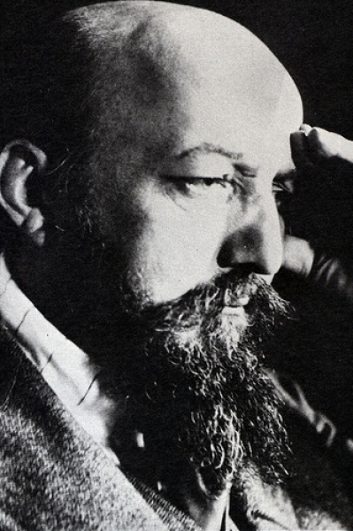
Zamysł i czas powstania dramatu: 1913/1914
„Jak wiemy z zachowanych przekazów, Miciński nosił się z zamiarem stworzenia cyklu dzieł, w różnej „oprawie” gatunkowej, obejmujących dramatyczne wydarzenia historyczne narodu polskiego, począwszy od czasu upadku Rzeczypospolitej. Nieznany jest ostateczny kształt tego zamysłu, wiadomo jednak, że w tytule miało się znaleźć odwołanie do miejsc heroicznych, choć zakończonych klęską, walk starożytnych Greków z Persów. Z zawieruchy obu wojen ocalały dwa utwory, stanowiące ogniwa projektowanych odrębnych cyklów w odmiennej szacie genologicznej: dramat Termopile polskie. Misterium na tle życia i śmierci ks. Józefa Poniatowskiego oraz powieść Wita”.
E. Flis-Czerniak, Polskie Termopile, czyli „Kolosalne misterium wnętrza dziejów”, [w:] tejże, Syndrom Wallenroda. Z problemów świadomości narodowej i religijnej w twórczości Tadeusza Micińskiego, Lublin 2008, s. 189.

Slide 5
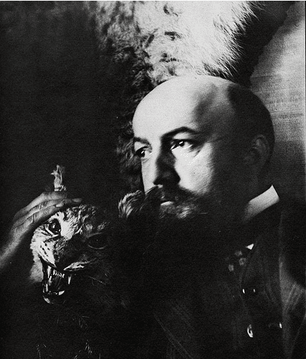
The concept and time of creating the text: 1913/1914
„As we know from preserved sources, Miciński intended to create a series of works, in various genres, encompassing dramatic historical events of the Polish nation, beginning with the fall of the Polish-Lithuanian Commonwealth. The final form of this plan is unknown, but it is known that the title was intended to reference the heroic battles of the ancient Greeks against the Persians, albeit ended in defeat. Two works survived the turmoil of both wars, constituting links in planned separate cycles with different genre themes: the drama Polish Thermopylae. A Mystery Play on the Background of the Life and Death of Prince Józef Poniatowski and the novel Wita”.
E. Flis-Czerniak, „Polish Thermopylae”, or „Colossal Mystery of the Interior of History” [in:] the same author, The Wallenrod Syndrome. From the Problems of National and Religious Consciousness in the Works of Tadeusz Miciński, Lublin 2008, p. 189.

Slide 6
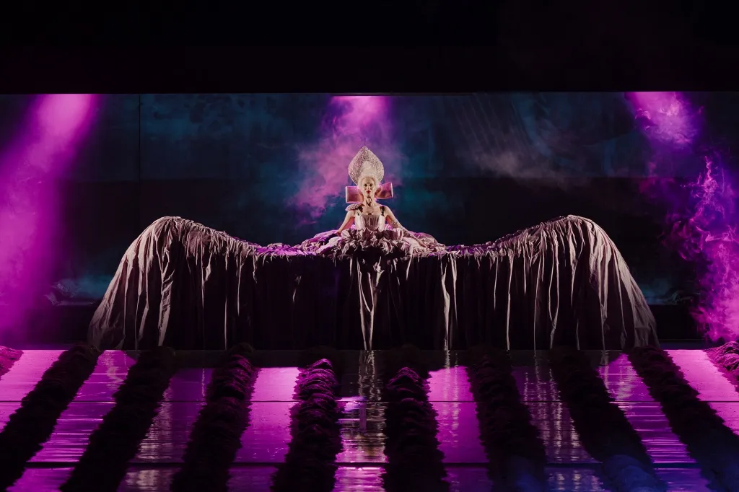
Polska historia jako „prawdziwa świątynia chaosu”
„Tadeusz Miciński drażni swoich odbiorców synkretyzmem tematycznym, stylistycznym, genologicznym, ciągłym poszukiwaniem nowych form ekspresji. Poeta nie dopuszcza łatwych rozwiązań. Z pewnością jest mu bliski duch romantyzmu, zrodzony z protestu wobec tego wszystkiego, co dogmatyczne”.
„Tadeusz Miciński stworzył prawdziwą świątynię chaosu z dynamicznym, jakby zaklętym w obłędnym ruchu, centrum. Miejsce to zamieszkują zdeformowane postacie, podporządkowane graczowi – diabłu”.
„Historia w dramacie Micińskiego rozgrywa się na wszystkich kondygnacjach, dzięki czemu iryzuje wielością znaczeń, ale głęboki jej sens pozostaje zagadką. Wydaje się też, że każda generacja próbuje wygenerować swoją mitologię, przebiera bohaterów w różne maski. Za rzeczywistością historyczną czai się jednak próżnia. Martwe formy sprytnie udają prawdziwe, wypełnione wartościami, życie”.
S. Brzozowska, Chaos przedstawiony w „Termopilach polskich”, [w:] tejże, Człowiek i historia w dramatach Tadeusza Micińskiego, Opole 2009, s. 118, 149-150.

Slide 7
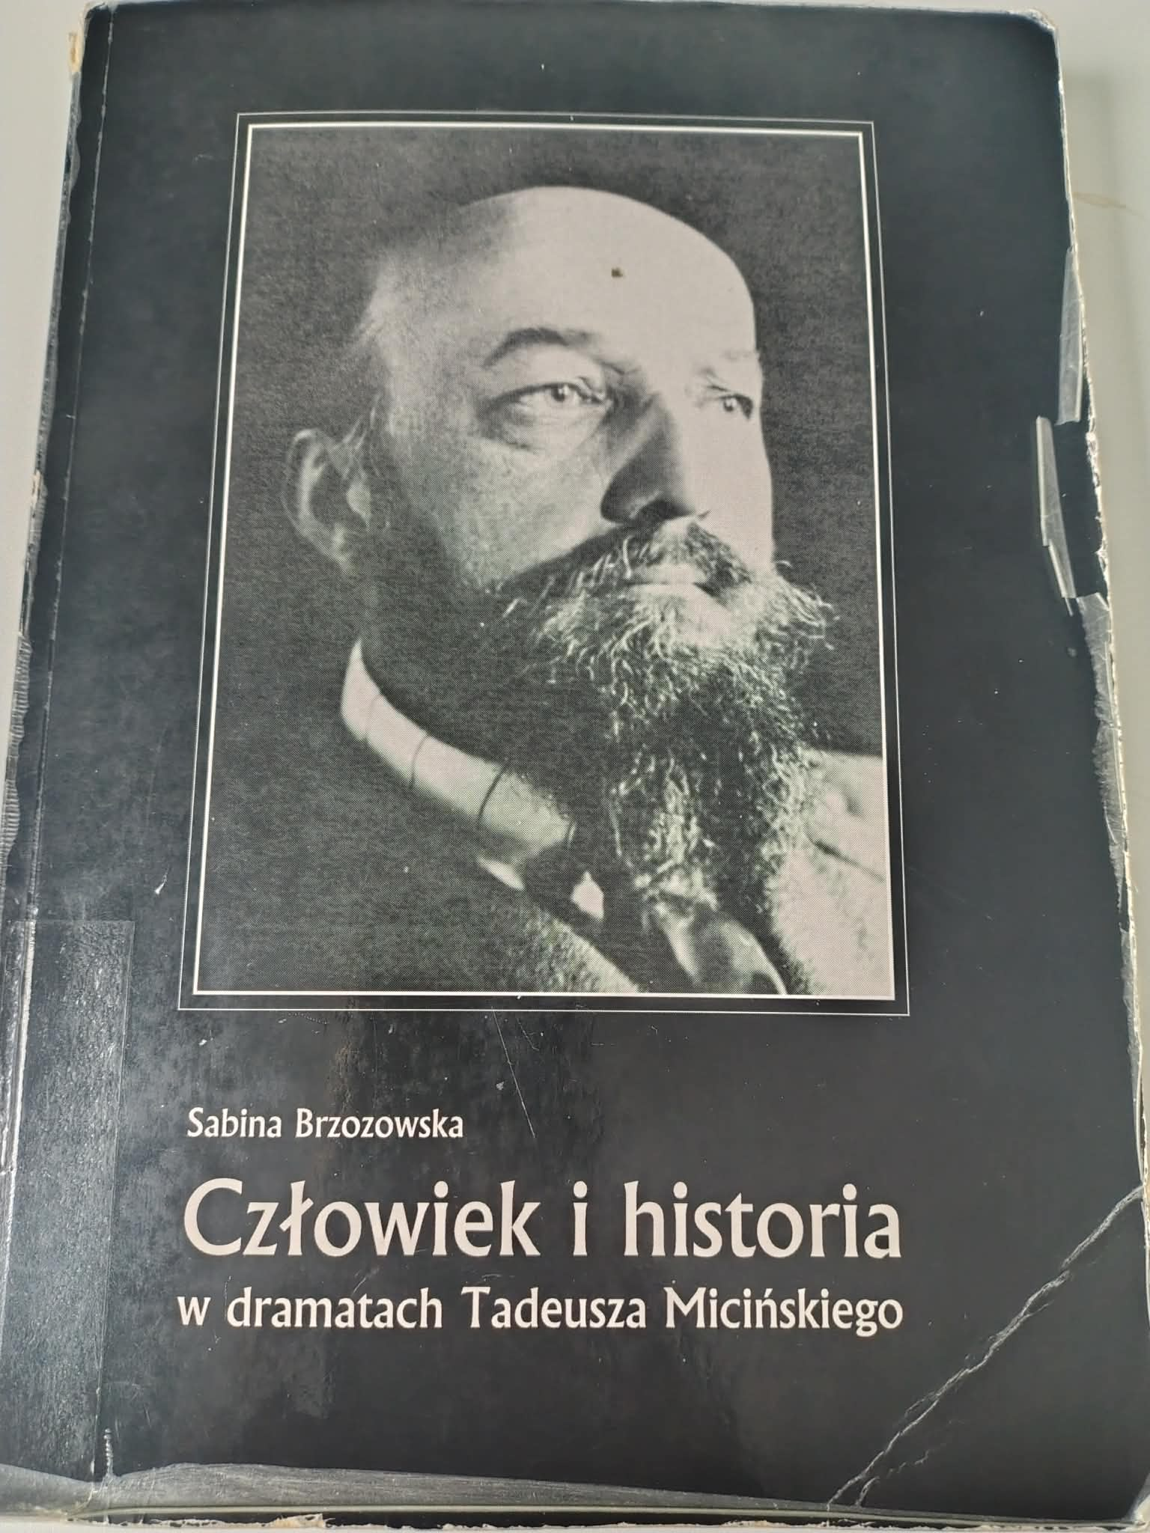
Polish history as a "true temple of chaos"
„Tadeusz Miciński irritates his audience with thematic, stylistic, and genre syncretism, and a constant search for new forms of expression. The poet does not allow for easy solutions. He is certainly close to the spirit of Romanticism, born of protest against all that is dogmatic”.
„Tadeusz Miciński has created a true temple of chaos with a dynamic center, as if enchanted in mad motion. This place is inhabited by deformed characters, subservient to the player – the devil”.
„The story in Miciński’s drama unfolds on all levels, making it irritating with its multiplicity of meanings, but its deeper meaning remains a mystery. It also seems that each generation tries to generate its own mythology, dressing its heroes in various masks. However, behind the historical reality lurks a void. Dead forms cleverly pretend to be real, value-filled life”.
S. Brzozowska, Chaos presented in "Polish Thermopylae", [in:] the same, Man and history in the dramas of Tadeusz Miciński, Opole 2009, pp. 118, 149-150.

Slide 8
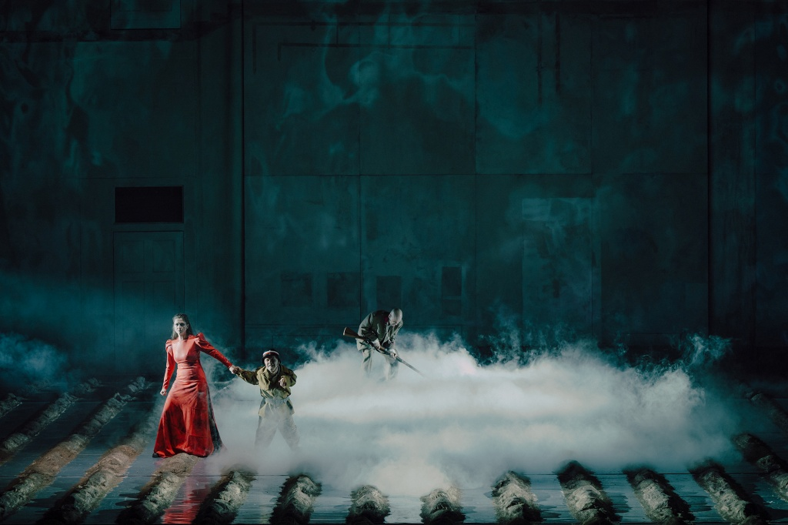
„Mało osiągalna i trudna do namierzenia”. A może w ogóle nie do zrealizowania? Transcendencja u Micińskiego
„W Termopilach polskich wyraźne odwołania do mitów nie decydują jeszcze o rządzącym w dramacie porządku mitycznym, lecz stanowią komplementarną i dokładnie przemieszaną z historią powierzchnię zdarzeń. […] Celem jednostki jest transcendencja, jednak w gąszczu wzorców kultury – mitów, obrzędów, magii, społecznych klisz – staje się ona coraz mniej osiągalna, a nawet trudna do namierzenia. […] Miciński wyznaczył odbiorcy niewykonalne zadanie: z wycinków historii i mitów należy zrekonstruować sensowną i spójną całość; obraz tej całości może jest kluczem do historiozofii. Ale mozaika Termopil nie pozwala się ułożyć w czytelny obraz” (Brzozowska 163).

Slide 9
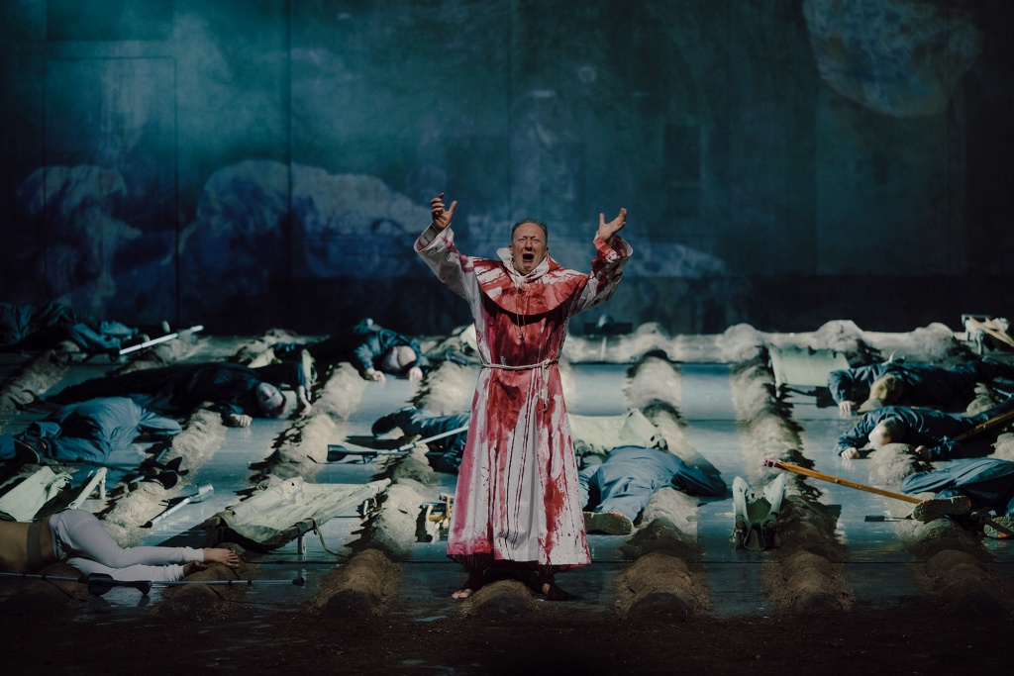
„Unattainable and difficult to track”. Or perhaps impossible to achieve at all? Transcendence in Miciński’s drama
"In Polish Thermopylae, explicit references to myths do not yet determine the mythical order that governs the drama, but constitute a complementary surface of events, thoroughly interwoven with history. […] The individual’s goal is transcendence, but in the jungle of cultural patterns – myths, rituals, magic, social clichés – it becomes increasingly less attainable, and even difficult to locate. […] Miciński has set the reader an impossible task: from fragments of history and myths, a sensible and coherent whole must be reconstructed; the image of this whole may be the key to historiosophy. But the mosaic of Thermopylae refuses to be arranged into a clear picture" (Brzozowska 163).

Slide 10
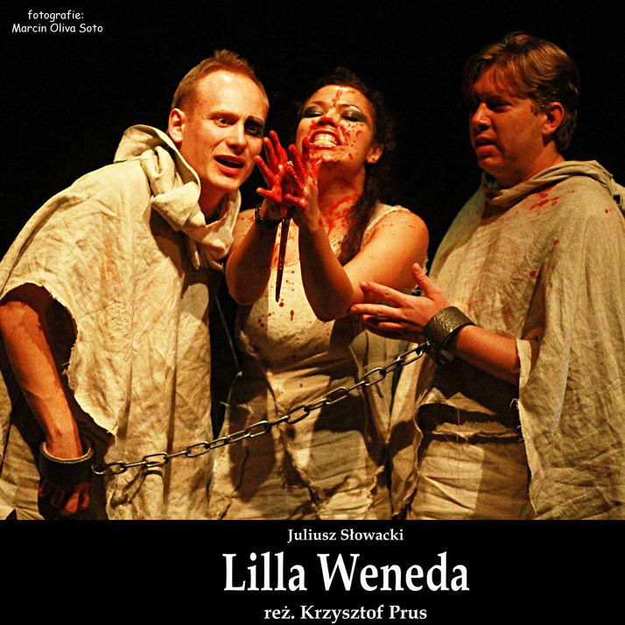
Romantyczne inspiracje Micińskiego – Juliusz Słowacki, Lilla Weneda (dyskusyjna anielskość Wenedów)
„Wenedowie wcale nie są ludem do końca anielskim, a Lechici rubasznym. Cóż anielskiego jest w postawie Rozy Wenedy, która w ataku wściekłości zabija niewinnego Lechona błagającego o litość? Ile tej duszy mają w sobie Wenedowie, których bez dźwięków harfy Derwida „można rąbać jak barany”, gdyż nie są w stanie wzbudzić w sobie ducha walki i woli zwycięstwa? Sama Lilla Weneda również jest postacią pozornie anielską, co trafnie zdiagnozowała Yasuko Shibata, ukazując masochistyczny charakter umowy zawartej pomiędzy nią a Gwinoną”.
K. Zimnoch, „Mordujmy się!”. Dekonstrukcja polskiej tożsamości narodowej w Lilli Wenedzie Juliusza Słowackiego i teatralnej recepcji dramatu, „Białostockie Studia Literaturoznawcze” 2021 nr 19, s. 215.

Slide 11
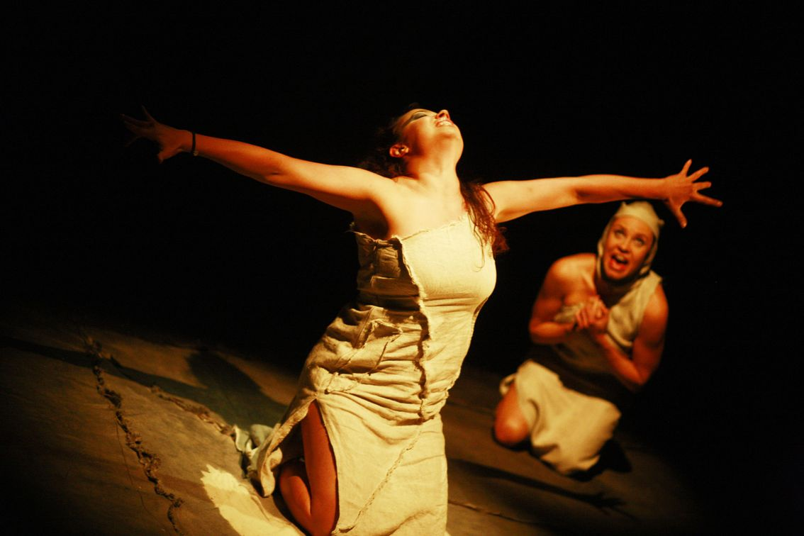
Inspirations of Miciński – Polish Romanticism: Juliusz Słowacki, Lilla Weneda (the debatable angelicness of Weneds)
„The Weneds are not a completely angelic people, nor are the Lechites bawdy. What is angelic about the attitude of Roza Weneda, who in an attack of rage kills the innocent Lechon begging for mercy? How much of that soul do the Weneds have within them, who, without the sounds of Derwid’s harp, "can be chopped down like sheep”, because they are unable to awaken within themselves the fighting spirit and the will to win? Lilla Weneda herself is also only a seemingly angelic figure, as Yasuko Shibata aptly diagnosed, revealing the masochistic nature of the agreement between her and Gwinona”.
K. Zimnoch, „Let's Kill Each Other!”: Deconstruction of Polish National Identity in Juliusz Słowacki’s „Lilla Weneda” and the Theatrical Reception of the Drama, „Białostockie Studia Literaturoznawcze” 2021 no. 19, p. 215.

Slide 12
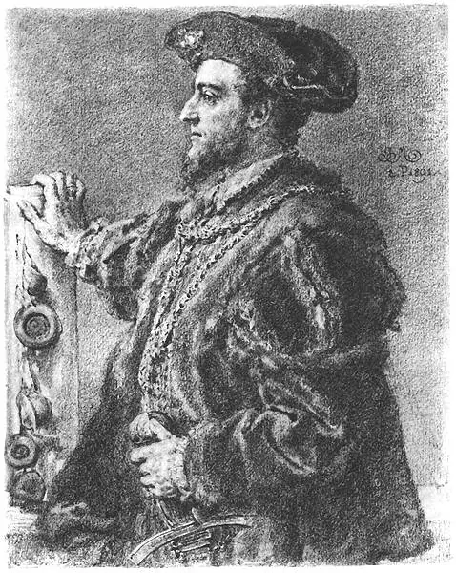
Barokowe inspiracje Micińskiego – Pedro Calderón de la Barca, Życie snem (oniryzm w perspektywie polskiej epoki zygmuntowskiej)
Geograficznym tłem filozoficznego dzieła Calderona Życie snem, najsłynniejszego dramatu literatury hiszpańskiej, który weryfikuje niepewną odpowiedź człowieka na bolesną zagadkę Wszechświata, jest Królestwo Polskie. Bohater Życia snem, Segismundo, nosi historyczne polskie imię, a w dramacie nieustannie pojawiają się odniesienia do polskich powiązań dynastycznych z Rosją, możliwości unii dwóch krajów słowiańskich pod wodzą rosyjskiego księcia. Pod koniec sztuki jesteśmy świadkami wybuchu wojny domowej w Polsce – w rzeczywistości polsko-rosyjskiej konfrontacji zbrojnej – mającej na celu powstrzymanie zawiązania podobnej unii i osadzenie na tronie polskiego księcia. Czas akcji dramatu nie jest wskazany, ale imię historyczne Segismundo i ożywiona działalność dyplomatyczna i polityczna między Polską a Rosją jednoznacznie wskazują na początek XVII wieku.
E. C. Brody, Poland in Calderón’s „Life is a Dream”. Poetic illusion or historical reality?, „The Polish Review” 1969 vol. 14, no. 2, p. 21.

Slide 13
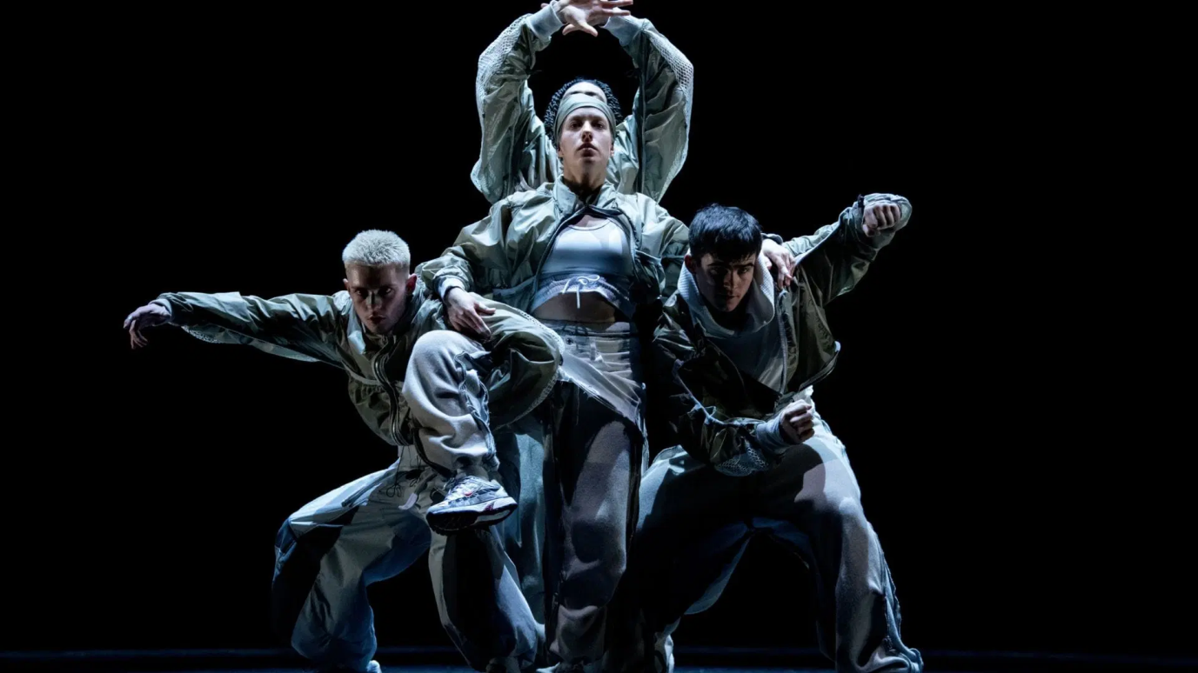
Inspirations of Miciński – Spanish Baroque: Pedro Calderón de la Barca, Life is a Dream (oneiric vision of Polish history in the epoch of Kings Sigismunds I-III).
The geographical setting of Calderon's philosophical work, Life is a Dream, the most celebrated drama in Spanish literature, which examines man's tentative answer to the agonizing puzzle of the universe, is the Kingdom of Poland. The hero of Life is a Dream Segismundo has a Polish historical name and throughout the drama there are constant references to Polish dynastic ties with Russia, the possibility of a union of the two Slavic countries under a Russian duke, and at the end of the play we witness the outbreak of a civil war in Poland – in reality a Polish-Russian armed confrontation – to prevent such a union and to put a Polish prince on the throne. The time, when the events of the drama occur, is not indicated, but the historical name of Segismundo and the great flurry of diplomatic and political activities between Poland and Russia would clearly point to the early part of the seventeenth century.
E. C. Brody, Poland in Calderón’s „Life is a Dream”. Poetic illusion or historical reality?, „The Polish Review” 1969 vol. 14, no. 2, p. 21.

Slide 14
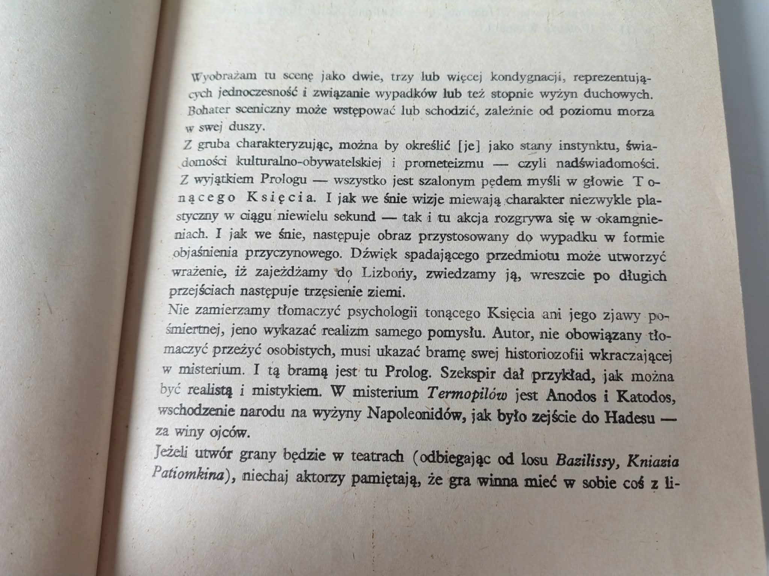
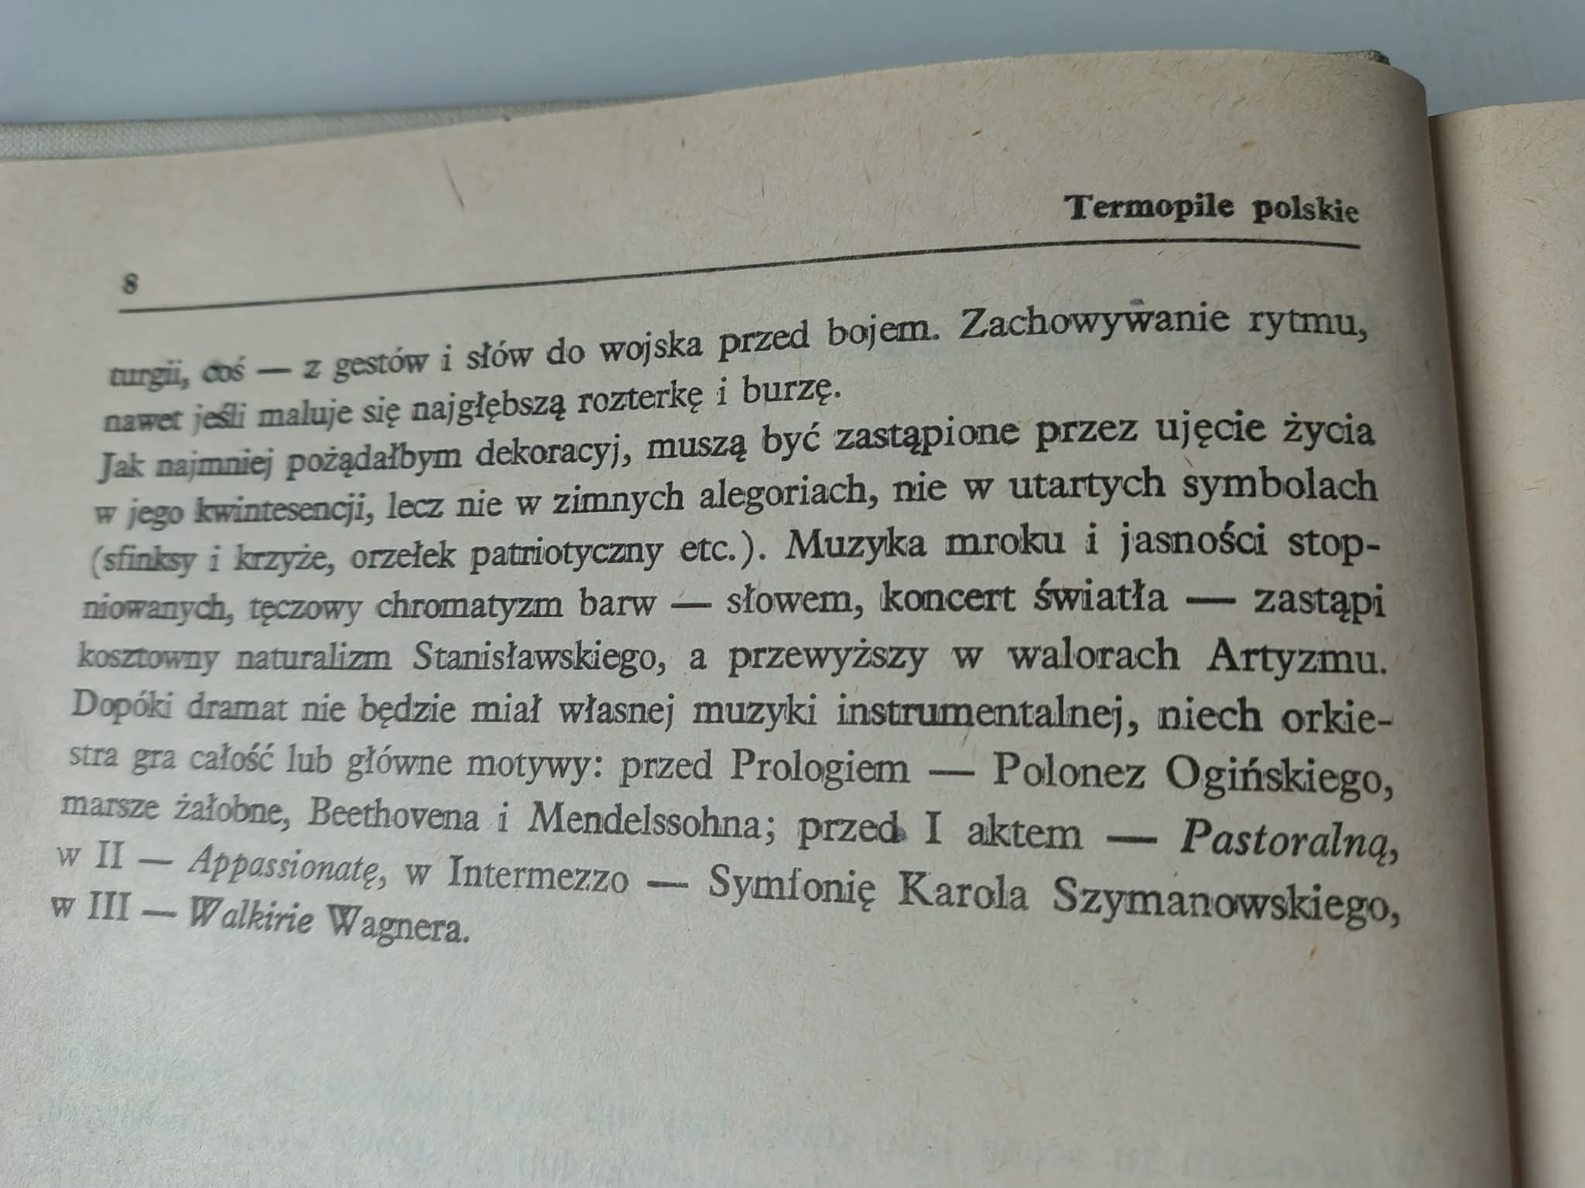
Przestrzeń i metaforyka przestrzenna w Termopilach polskich. Space and spatial metaphors in Polish Thermopylae

Slide 15
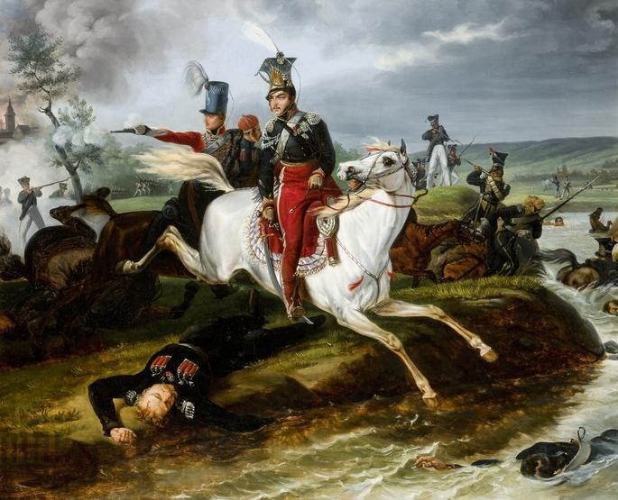
Dramat jako dar w stulecie „bitwy narodów”
Książę Józef Poniatowski ukazany jest w trakcie skoku na koniu w nurty rzeki Elstery, gdzie poniósł śmierć 19 października 1813 r. w czasie bitwy pod Lipskiem. Starcie, zwane „bitwą narodów”, było klęską Napoleona, a na śmierć Poniatowskiego złożył się cały szereg niefortunnych wydarzeń. Polak wykazał się takim męstwem, że w trakcie bitwy został mianowany marszałkiem Francji, co było absolutnie wyjątkowe, zważywszy że nie był Francuzem. Gdy Napoleon zrozumiał, że bitwa może zakończyć się klęską, nakazał ewakuację wojsk przez Elsterę; niestety, przedwcześnie wysadzono most. Poniatowski – wówczas już ranny – próbował sforsować rzekę konno, ale został postrzelony i ostatecznie zginął. Nie wiadomo, czyja kula dobiła marszałka Francji; niektórzy badacze twierdzą, że przez pomyłkę zastrzelili go sami Francuzi.
Dalsze wydarzenia to – jak określają badacze – „teatr mrącej głowy” Poniatowskiego – przedwczesna, oniryczna wyprawa w zaświaty, a jednocześnie w przeszłość jego życia i dziejów.

Slide 16
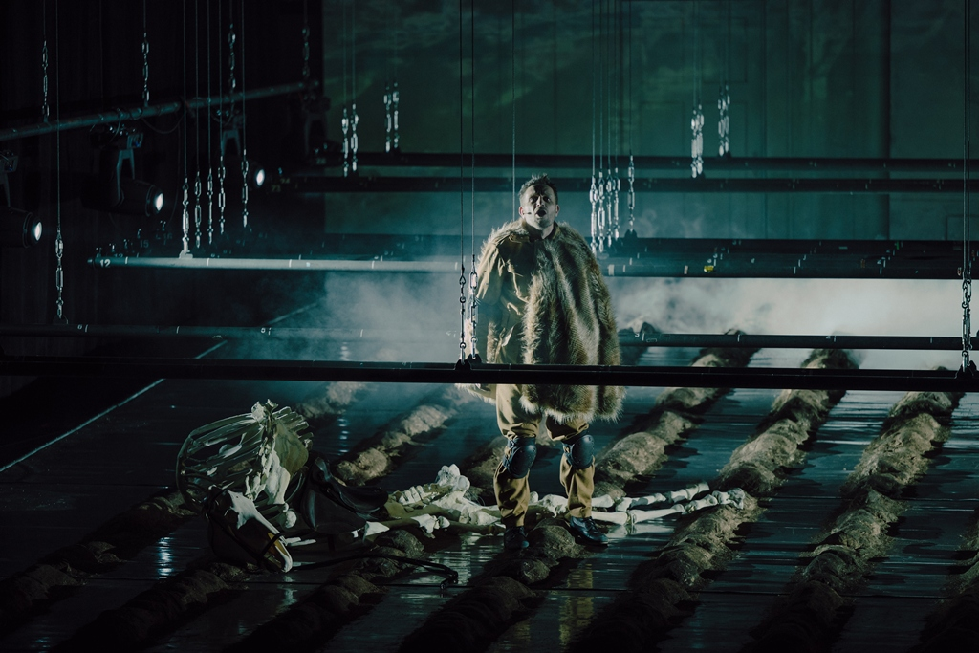
Drama as a Gift on the Centenary of the "Battle of the Nations"
Prince Józef Poniatowski is depicted leaping on horseback into the Elster River, where he died on October 19, 1813, during the Battle of Leipzig. The battle, known as the „Battle of the Nations”, was Napoleon’s defeat, and a series of unfortunate events contributed to Poniatowski’s death. The Pole demonstrated such bravery that he was appointed Marshal of France during the battle, an exceptional feat, considering he was not French. When Napoleon realized the battle might end in defeat, he ordered the evacuation of his troops across the Elster; unfortunately, the bridge was blown up too early. Poniatowski, already wounded, attempted to cross the river on horseback but was shot and killed. It is unknown whose bullet finished off the Marshal of France; some scholars claim that he was mistakenly shot by the French themselves.
The subsequent events are – as researchers call them – Poniatowski’s “theatre of the dying head” – an early, oneiric journey into the afterlife, and at the same time into the past of his life and history.

Slide 17
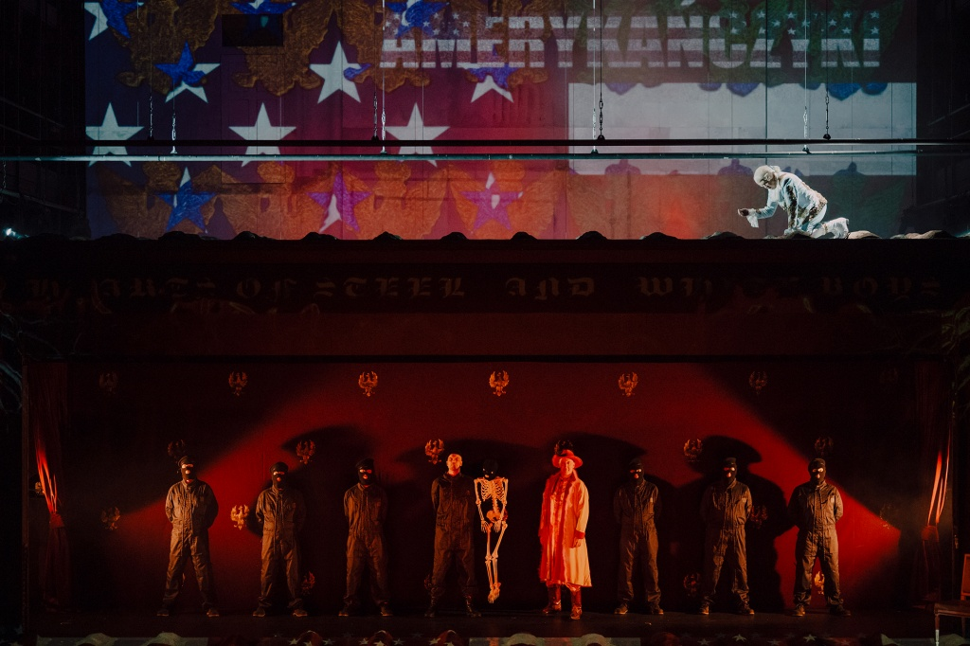
Poziomy przestrzeni a poziomy dziania się.
Nietłumaczona, ale i niewytłumaczalna wielość poziomów akcji
W Termopilach polskich utrzymują się zasady zabudowy przestrzeni sytuującej bohatera zależnie od tego, co on przeżywa. [Dramaturg] wyróżnił kilka kondygnacji, na których równolegle toczy się akcja. Ich wybór zależy od wewnętrznego stanu bohaterów, nie jest związany wyłącznie z mimetyczną koniecznością zmiany miejsca, nie jest też uwarunkowany symultaneizmem. I tu obserwujemy ruch postaci ku górze, choć dotyczy to jedynie bohaterów wybranych i doskonalących się wewnętrznie, wiąże się bowiem z przejściem bohatera na inną kondygnację sceniczną, które dokonuje się na oczach widza, z pogwałceniem zachowanej dotąd iluzji prawdopodobieństwa życiowego [piętra reprezentują świat Prometeusza, dół – świat Lucyfera, wchodzenie do góry – atak na niebiosa, K. S.].
E. Rzewuska, W mrokach pałacu i na Termopilach. Organizacja przestrzeni, [w:] tejże, O dramaturgii Tadeusza Micińskiego, Wrocław 1977, s. 138-139.

Slide 18
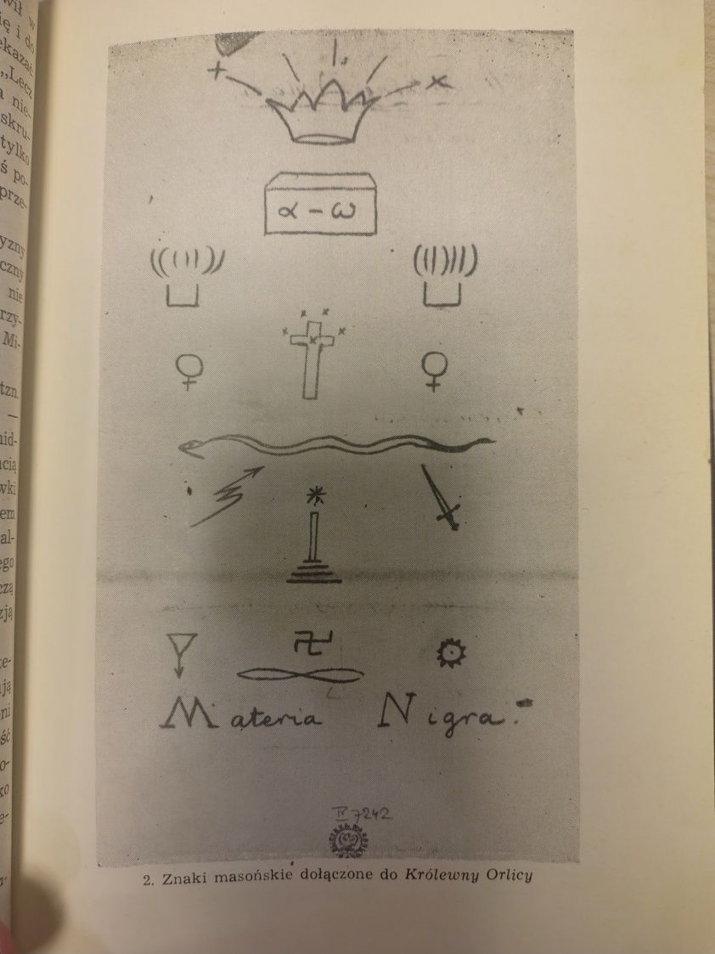
Najważniejsza tradycja duchowa w dziele Micińskiego: lucyferyzm chrystusowy. Jak go rozumieć?
Lucyfer „to brat starszy Chrystusa w jego przedwiecznym istnieniu” (Xiądz Faust).
„Miałem jednak dane mniemać, że jak Chrystus rządzi w sferach religji naszych uczuć – w sferach Miłości, wyższej nad zmysłowość – tak Lucyfer jest Królem naszych Jaźni w dziedzinie Wiedzy” (Xiądz Faust).
„Na krzyż – na krzyż chcę! Nie z poddania się Bogu – nienawidzę go odtąd i na wieki – wyzywam go na bój bez miłosierdzia. Ja – Lucifer, umierać będę na krzyżu – spiekielnię lazurowy Nazarejczyka tron. Każdą krwi kroplą sączyć będę nad ciemną pierś Boga, co łamie nas, tryumfujący!” (Bazylissa Teofanu).

Slide 19
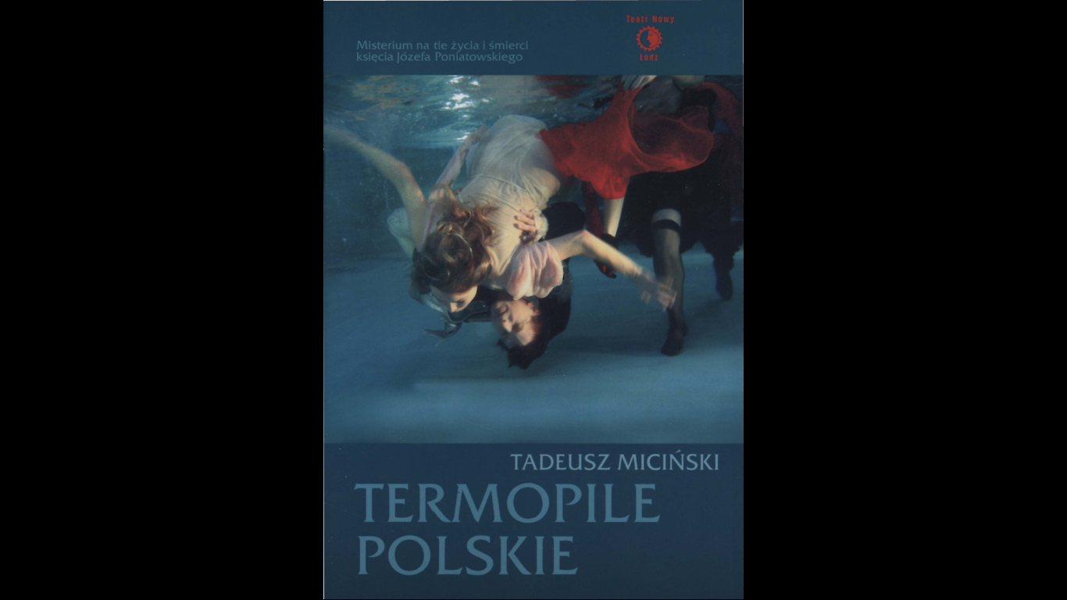
The most important spiritual tradition in Miciński's work: Christ's Luciferianism. How to understand it?
Lucifer „is the elder brother of Christ in his eternal existence” (Father Faust).
„However, I had the privilege of believing that just as Christ rules in the religious spheres of our feelings—in the spheres of Love, higher than sensuality—so Lucifer is the King of our selves in the realm of Knowledge" (Father Faust).
„On the cross—on the cross I desire! Not out of submission to God—I hate him from now on and forever—I challenge him to a battle without mercy. I—Lucifer, will die on the cross—the incinerator of the azure throne of the Nazarene. I will drip every drop of blood over the dark breast of God, who breaks us, triumphant!" (Basilissa Theophanu).

Slide 20
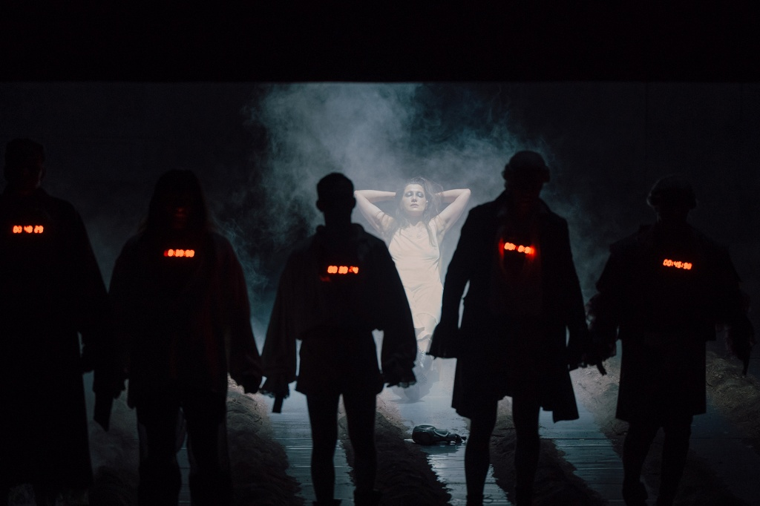
Levels of space and levels of action. The inexplicable multiplicity of levels of action.
In Polish Thermopylae the principles of spatial construction persist, depicting the protagonist based on his experiences. [The playwright] distinguished several levels on which the action unfolds simultaneously. Their choice depends on the characters’ internal state; it is not solely related to the mimetic necessity of changing location, nor is it conditioned by simultaneity. Here, too, we observe the upward movement of characters, although this applies only to the chosen and internally perfecting characters, as it involves the protagonist’s transition to another stage floor, which takes place before the audience’s eyes, violating the previously preserved illusion of life’s probability [the floors represent the world of Prometheus, the bottom – the world of Lucifer, the ascent – ​​the attack on heaven, K. S.].
E. Rzewuska, In the Darkness of the Palace and on Thermopylae. Organization of Space [in:] ibid., On the Dramas of Tadeusz Miciński, Wrocław 1977, p. 138-139.

Slide 21
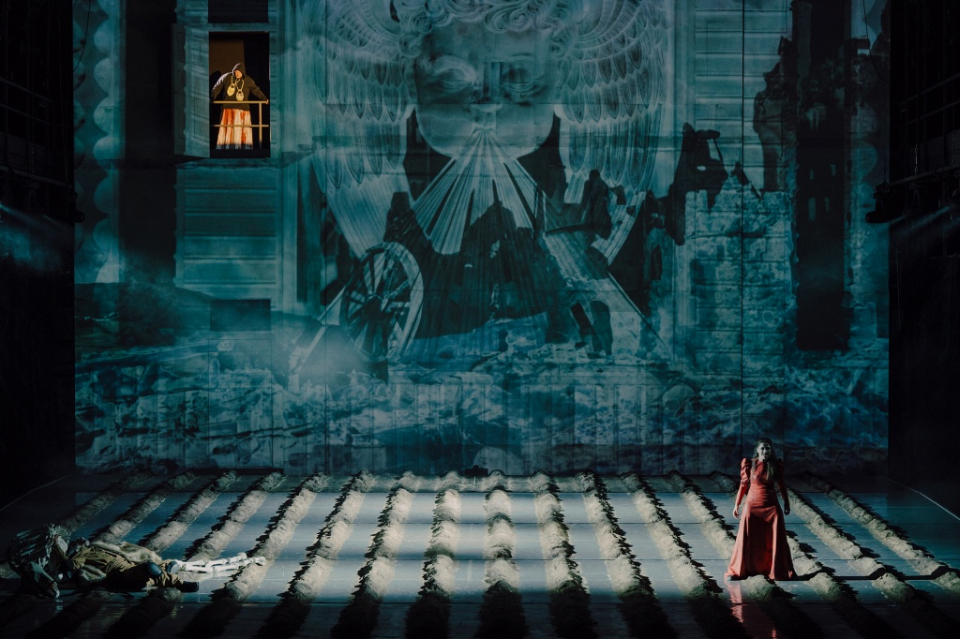
Kalejdoskopowy i anarchiczny charakter zdarzeń. Anarracyjność, apsychologiczność, warstwowość
Od 1787 roku: zjazd w Kaniowie, ostatnie spotkanie Stanisława Augusta Poniatowskiego z Katarzyną II, kochanką i protektorką króla – do 1794 roku: bitwa pod Maciejowicami, największa bitwa insurekcji kościuszkowskiej (październik), rzeź Pragi (listopad).
„Dramat Micińskiego ma charakter apsychologiczny, na plan pierwszy wysuwa się w nim historia, potraktowana jako >>teatr Misterium<< winy i odkupienia”. „Wewnętrzny świat Księcia w ostatniej chwili życia tworzy migotliwą i pełną gwaru mozaikę dziejów, w której Książę raz jest podmiotem, to znów bohaterem >>malowanym<< Teatru Mrącej Głowy” (Brzozowska 131).
„W tej sytuacji Teatr Mrącej Głowy okazać się może próbą poszukiwań nowej wykładni dziejów, wiążącej albo raczej gmatwającej różne systemy i mitologie”. „Mity w synkretycznym wymieszaniu mogą stworzyć spójną całość, ale równie dobrze mogą się wzajemnie znosić, pokazując, że sens jednostkowego życia oraz historii narodów bywa nieuchwytny i oscyluje między różnymi punktami widzenia” (Brzozowska 122-123).

Slide 22
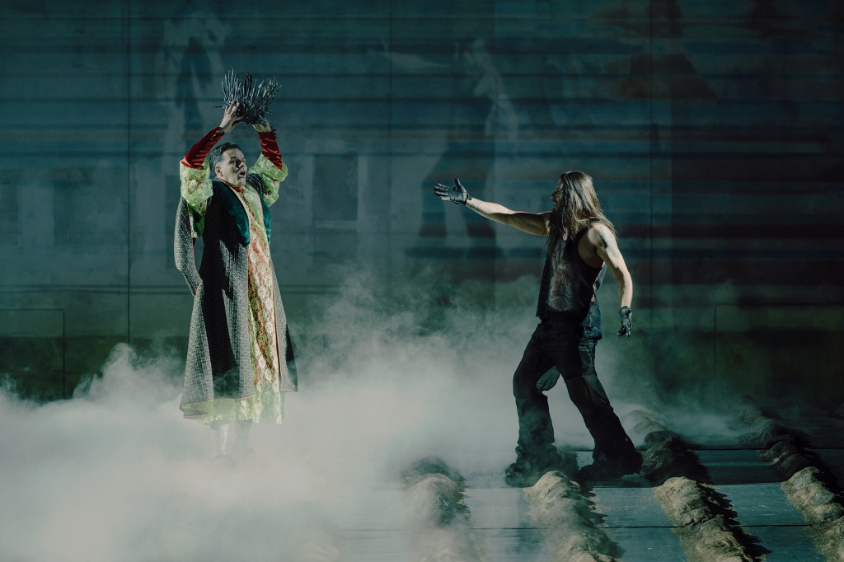
The kaleidoscopic and anarchic nature of events. An anarrative, apsychological, layered nature.
From 1787: the Congress of Kaniv, the last meeting of Stanisław August Poniatowski with Catherine II, the king's lover and protector – to 1794: the Battle of Maciejowice, the largest battle of the Kościuszko Uprising (October), the Massacre of Praga (November).
"Miciński's drama is non-psychological in nature, with history taking center stage, treated as a „Mystery Theatre” of guilt and redemption. The Prince’s inner world in the last moments of his life creates a shimmering and bustling mosaic of history, in which the Prince is at times the subject and at times the „painted” hero of the Theatre of the Dying Head" (Brzozowska 131).
"In this situation, the Theatre of the Dying Head may prove to be an attempt to search for a new interpretation of history, binding or rather confusing various systems and mythologies." "Myths in a syncretic mix can create a coherent whole, but they can just as easily cancel each other out, showing that the meaning of individual life and the history of nations can be elusive and oscillates between different points of view" (Brzozowska 122-123).

Slide 23
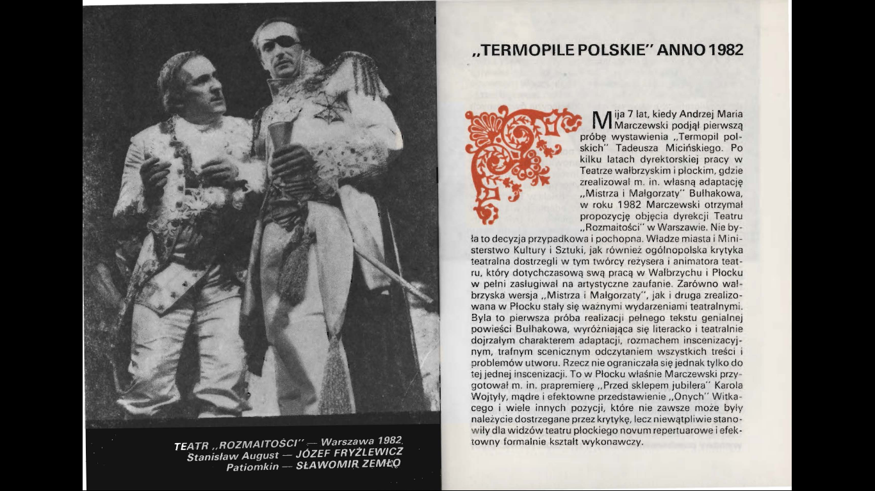
Termopile polskie jako theatrum mentis
„Czy można marzyć o teatrze, w którym psychika i świat pokazane zostaną jako naczynia połączone? Czy to możliwe, że ten mały świat, który każdy z nas nosi w sobie, stanie się kiedyś medium dla tego wielkiego świata, w którym omawiamy wszystkie sprawy?” - od tych paradoksalnych w gruncie rzeczy pytań rozpoczyna Jean-Pierre Sarrazac swoje studium Théâtres intimes (Teatry intymne, 1989).
„Pojawienie się w XX wieku zespołu konwencji określanych przez Sarrazaca wspólnym mianem theatrum mentis wiąże się ściśle z historycznym rozwojem subiektywnych form narracyjnych w literaturze drugiej połowy XIX wieku. Pod tym względem w istotny sposób ustalenia Sarrazaca uzupełnia Joseph Danan w książce Le théâtre de la pensée (Teatr myśli, 1995). Próbuje on bowiem zrekonstruować proces stopniowego pojawiania się w dramacie przełomu XIX i XX wieku technik i rozwiązań służących subiektywizacji świata przedstawionego”.
M. Borowski, Sceniczne życie duszy. Psychika i dramat, [w:] Elementy dramatu. Analizy diagnostyczne, pod red. M. Sugiery, Kraków, Kraków 2009, s. 247.

Slide 24
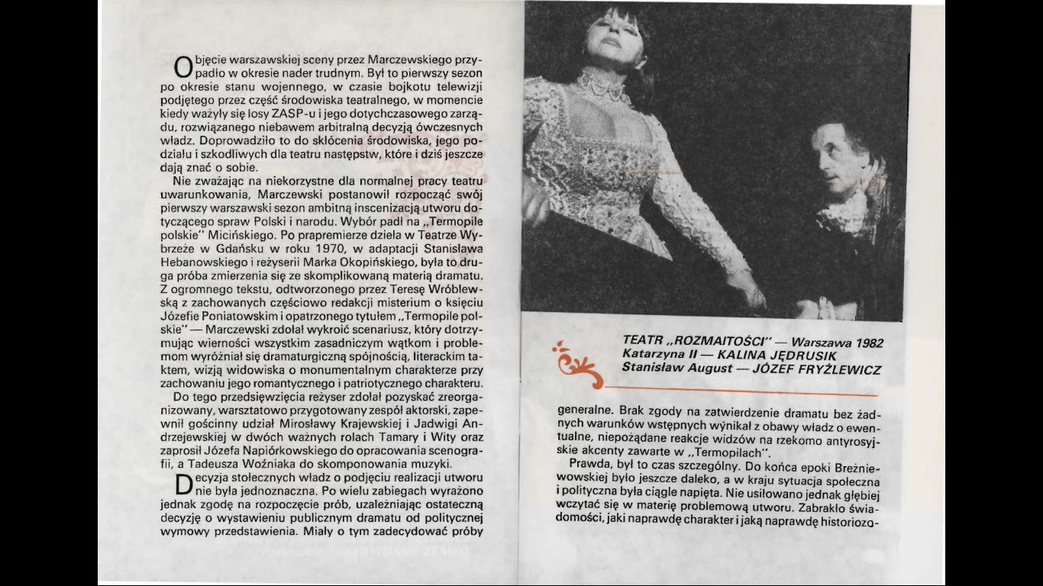
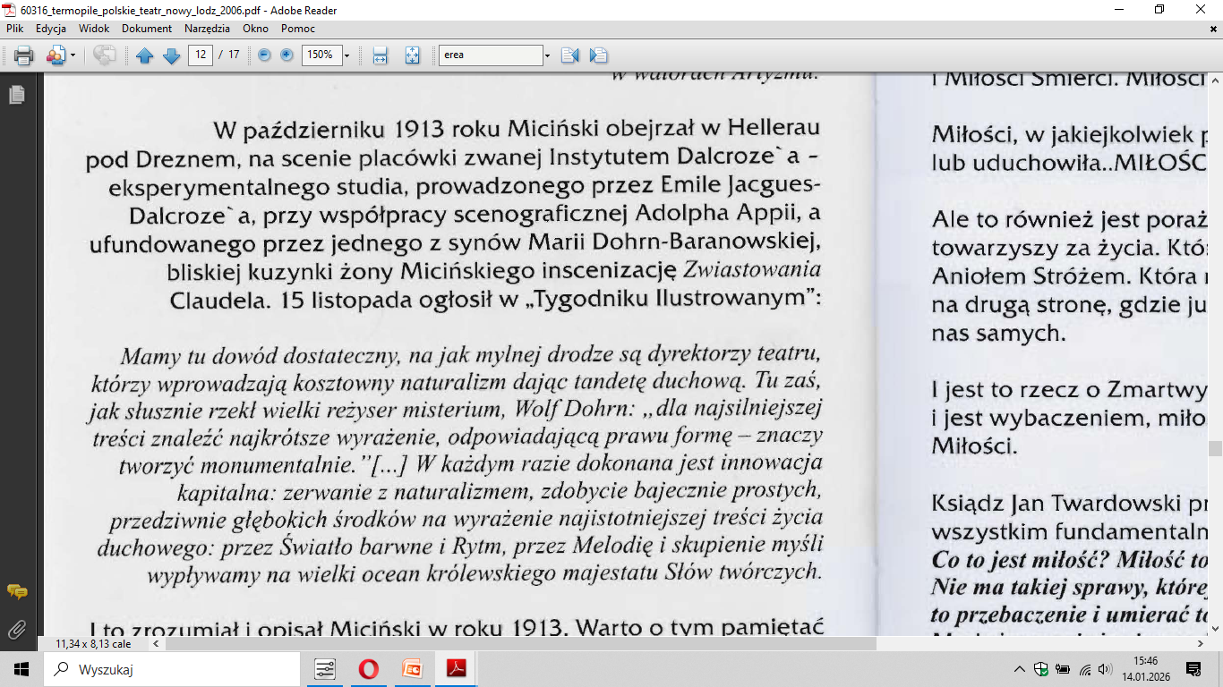
Eksperymenty z Hellerau / Experiments from Hellerau

